Slide 1
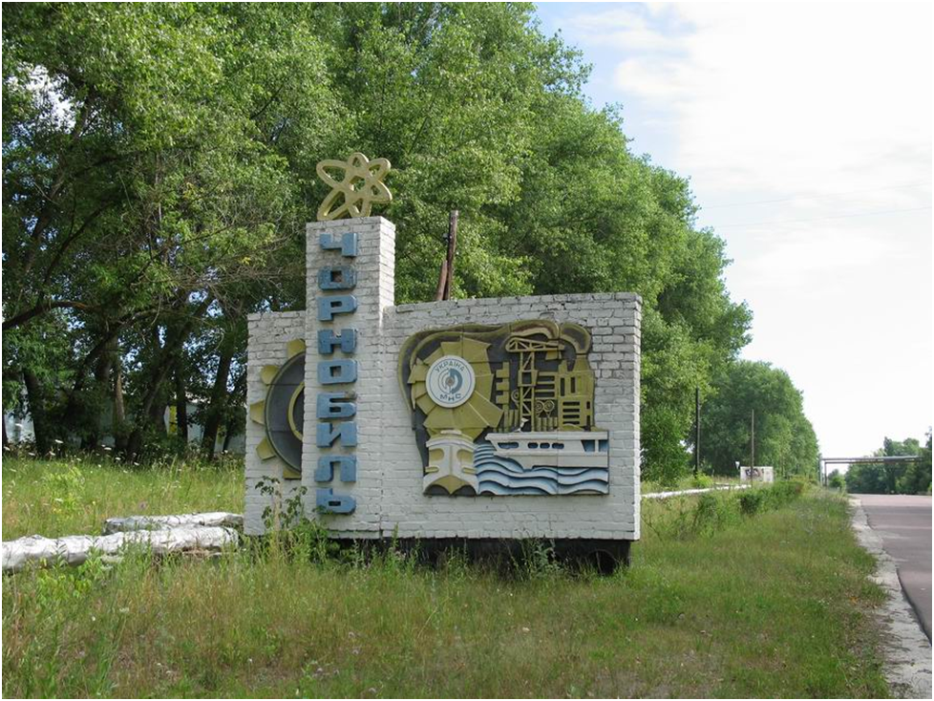
Чорнобиль ̶ біль України
Презинтація для семінару “Розвиток ядерної енергетики в Україні. Екологічні проблеми ядерної енергетики”
учениці 9-Б класу
Ботнаренко Анастасії

Slide 2
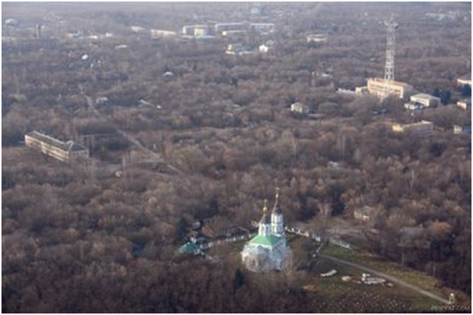
Життя до аварії
Чорно́биль - місто в Україні, розташоване на Київському Поліссі в Іванківському районі Київської області, при впадінні ріки Прип'яті до Київського водосховища і при впаданні в Прип'ять р. Уж.

Slide 3
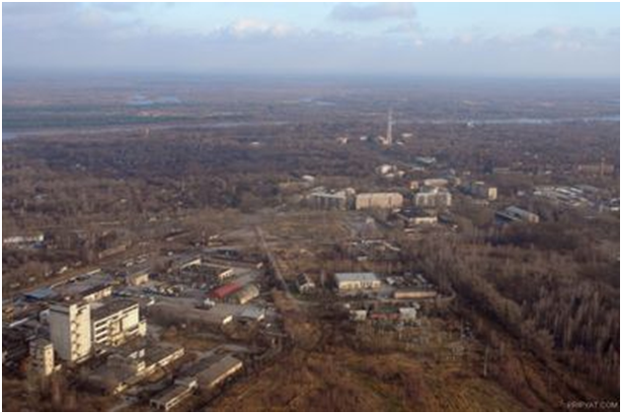
Промислова та житлова зони Чорнобиля
У 70-80х роках 20 століття на березі Прип'яті поблизу міста була збудована
Чорнобильська АЕС - перша атомна електростанція в Україні.

Slide 4
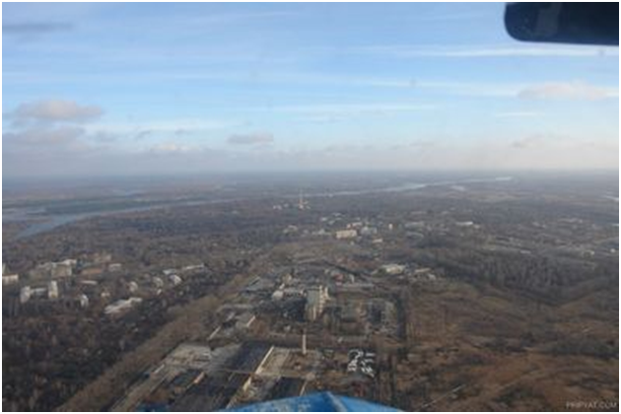
Будівництво було почато у 1971 році, а перший енергоблок потужністю
1,0 млн квт вступив у дію 1977, згодом добудовано ще три енергоблоки – з 1983 року працювали 4 енергоблоки потужністю 4 млн квт.

Slide 5
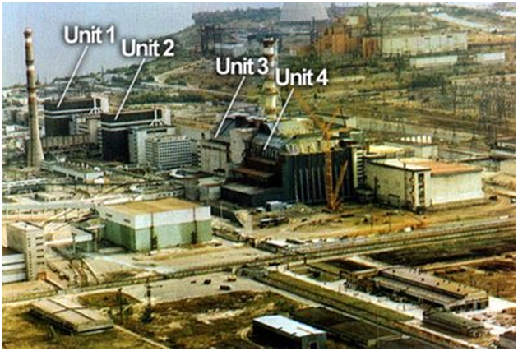
Схема розташування перших
4-х блоків

Slide 6
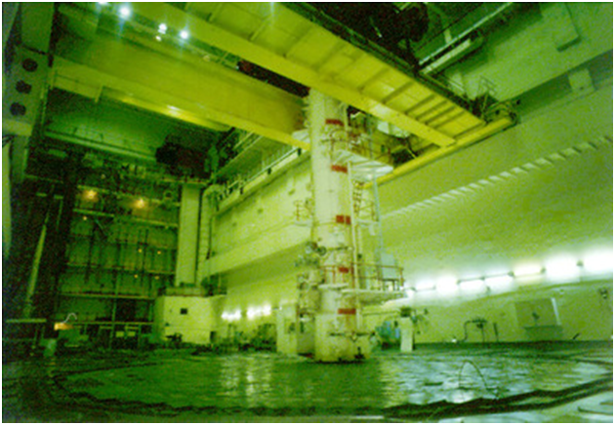
Приміщення, в якому знаходився реактор
* Ядерний реактор - це пристрій, в якому здійснюється
керована ланцюгова ядерна реакція, що супроводжується виділенням енергії.

Slide 7
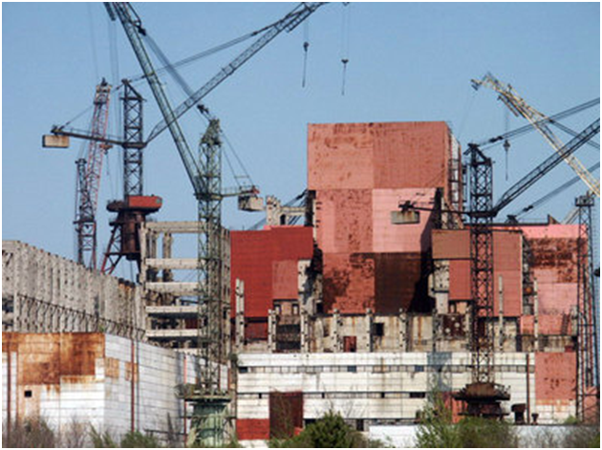
В той час велось будівництво
5 і 6 блоків

Slide 8
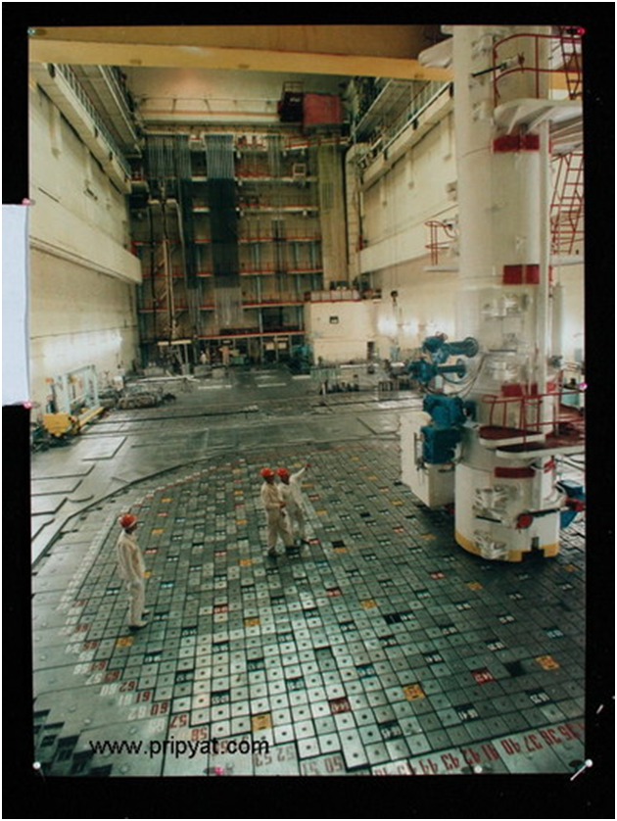
Центральний зал енергоблоку-3. Справа реактор-3

Slide 9
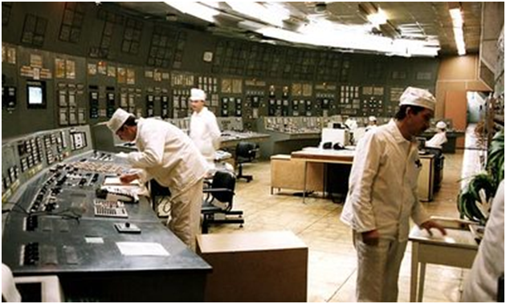
Пульт керування. Обслуговуючий персонал станції

Slide 10
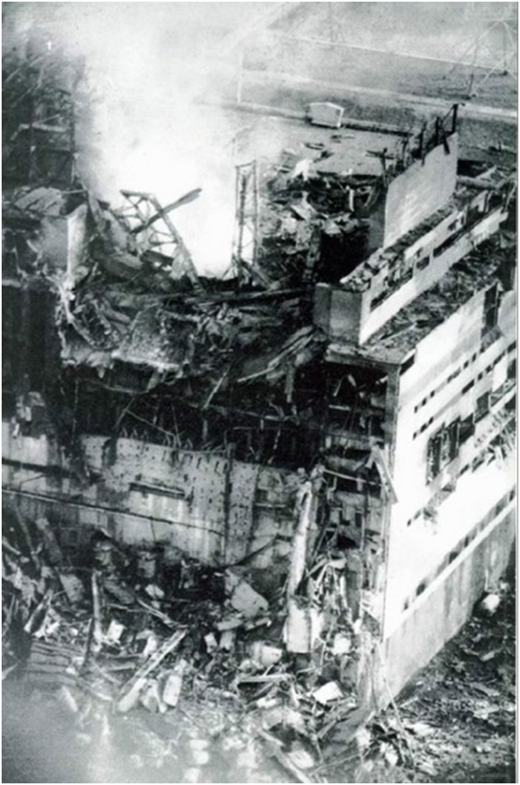
26 квітня 1986 року.
Аварія. Початок. Вибух

Slide 11
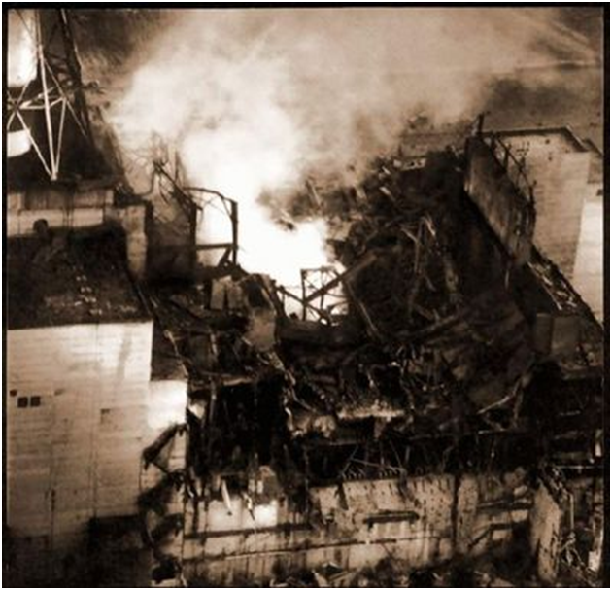
Перші дні після аварії
Після аварії утворилась радіоактивна хмара, яка дуже швидко накрила території колишнього Радянського Союзу та прилеглі території.Приблизно 60 % радіоактивних речовин осіло на території Білорусі.

Slide 12
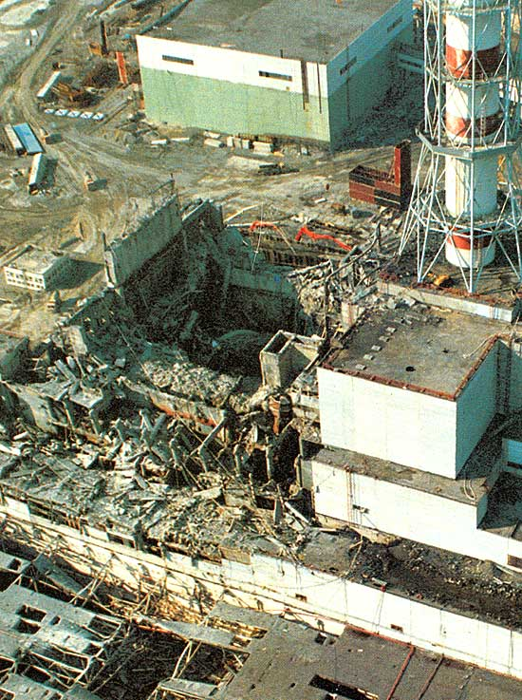
Реактор був повністю зруйнований і в довкілля було викинуто велику кількість радіоактивних речовин.

Slide 13
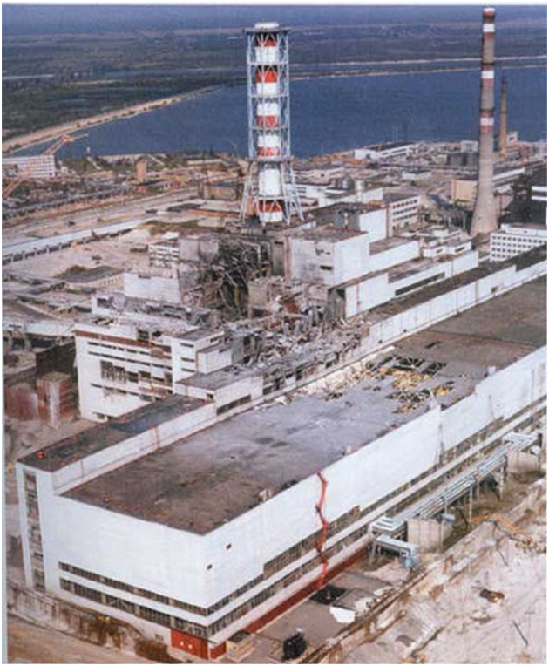
Ця катастрофа вважається найбільшою за всю історію
ядерної енергетики, економічним збитком.

Slide 14
Причини аварії
Реактор був неправильно спроектований і небезпечний;
обслуговуючий персонал не був проінформоіваний про небезпеки реактора;
Персонал припустився ряду помилок і неумисно порушив існуючі інструкції, частково через відсутність інформації про небезпеки реактора;
Відключення захисту або не вплинуло на розвиток аварії, або не суперечило нормативним документам.

Slide 15
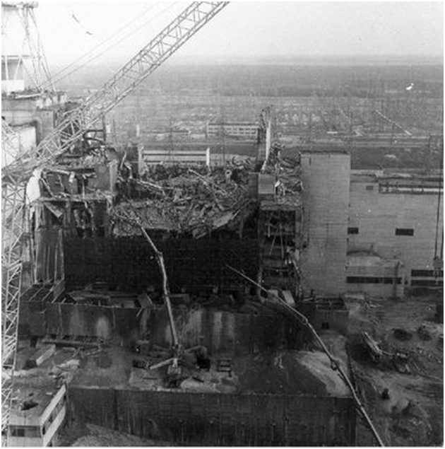
В середині травня 1986 року, Державною комісією було прийнято рішення щодо довготривалої консервації 4 блоку ЧАЕС з метою запобігання виходу радіонуклідів у навколишнє середовище та зменшення впливу проникаючої радіації. Було вирішено звести Саркофаг - об'єкт «Укриття»
Закачка бетону

Slide 16
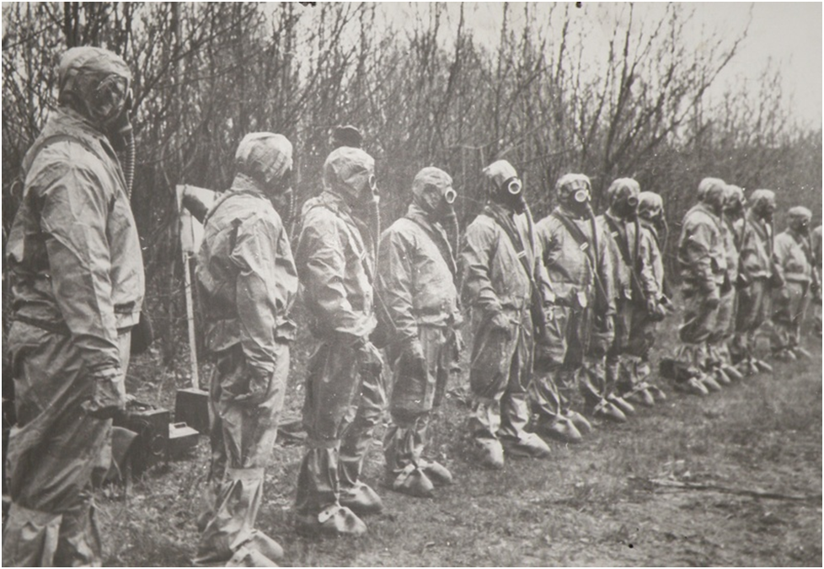
Група ліквідаторів в захисних костюмах

Slide 17
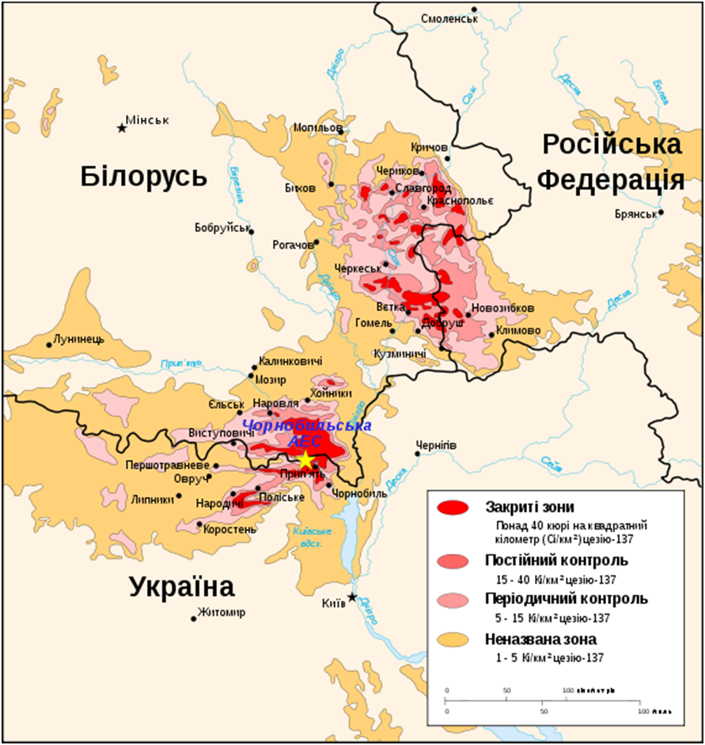

Slide 18
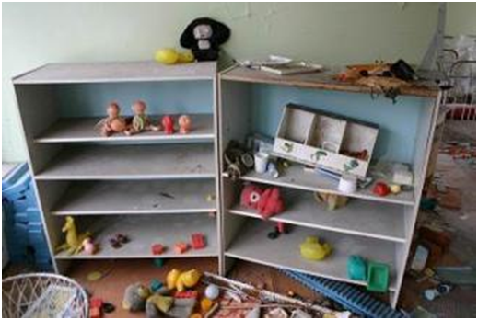
Було прийнято рішення евакуювати населення.
Близько 200 000 чоловік було евакуйовано

Slide 19
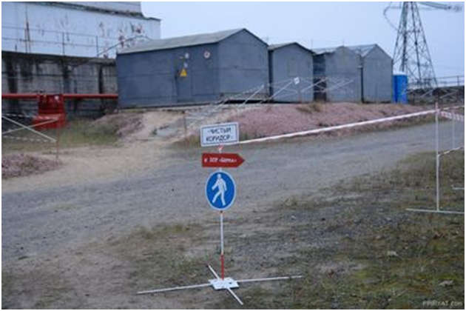
Знаки «Чистого коридору»
"Чистий коридор" - безпечний прохід від локальної зони
саркофага до санпропускника. Радіоактивність у межах 1 мр/год

Slide 20
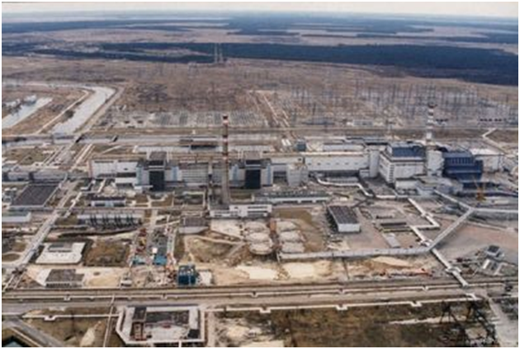
Подальша доля АЕС
Після аварії на четвертому енергоблоці робота електростанції була припинена через небезпечну радіаційну обстановку. Проте вже в жовтні 1986 року, після масштабних робіт по дезактивації території і споруди «саркофага», перший та другий енергоблоки були знов введені в дію, у грудні 1987 року відновлена робота третього.

Slide 21
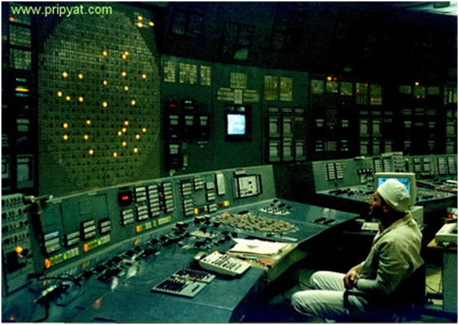
1996 рік. Пройшло 10 років
Великий щит керування

Slide 22
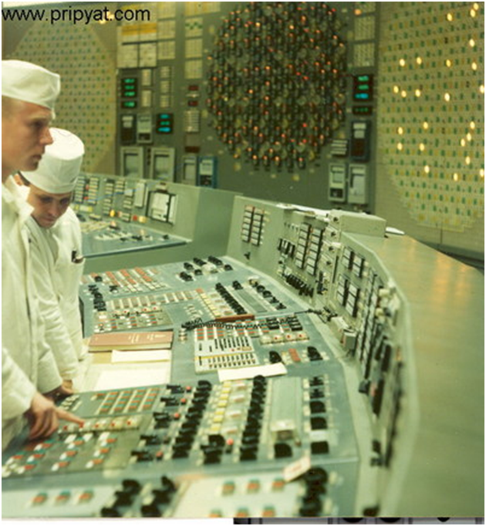
Знов працює великий щит керування -3

Slide 23
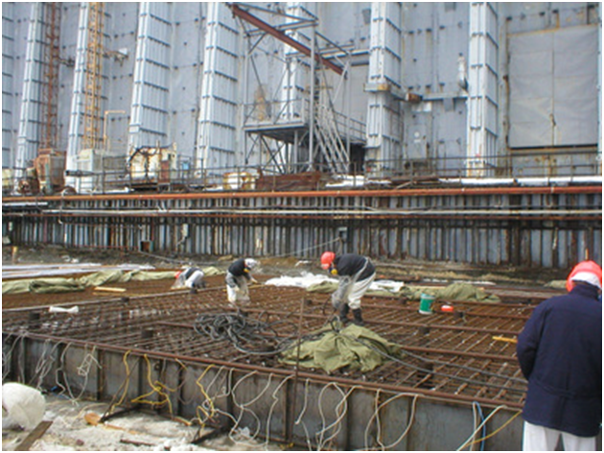
Ведуться роботи по стабілізації старого саркофагу

Slide 24
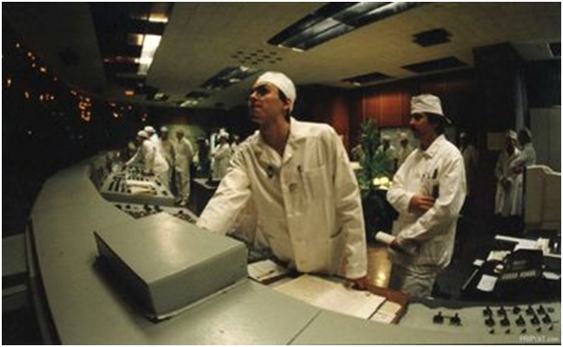
Великий пульт керування -1 на знімку зображений історичний момент - остаточна зупинка блоку № 1 30.11.96 р.

Slide 25
Вплив аварії на здоров’я людей
Ґрінпіс і міжнародна організація «Лікарі проти ядерної війни» стверджують, що в результаті аварії лише серед ліквідаторів померли десятки тисяч чоловік, в Європі зафіксовано 10 000 випадків вроджених патологій в новонароджених, 10 000 випадків раку щитовидної залози і очікується ще 50 тисяч. За даними організації Союз «Чорнобиль», з 600 000 ліквідаторів 10 % померло і 165 000 стало інвалідами

Slide 26
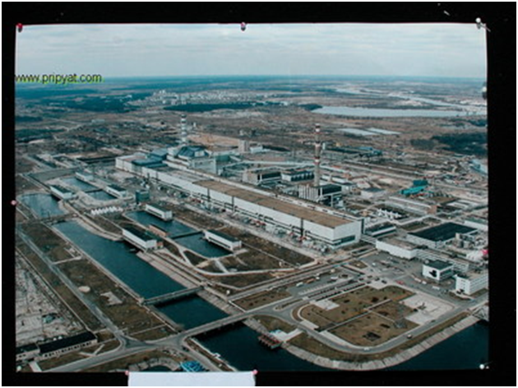
Проммайданчик ЧАЕС.
1996 - 2000 р.р.

Slide 27
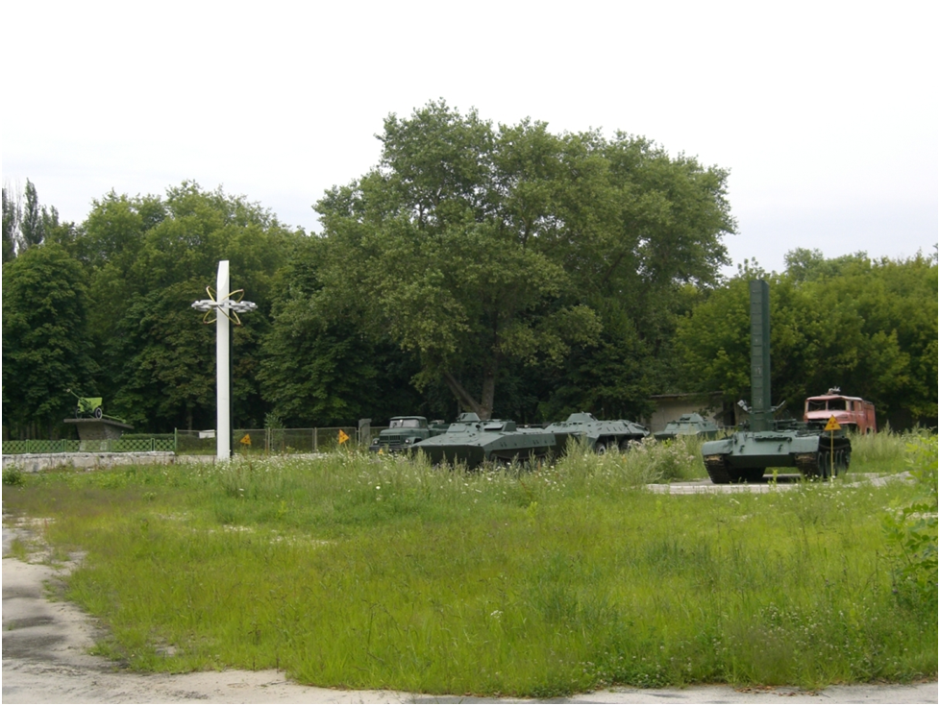
2006 рік. Пройшло 20 років

Slide 28
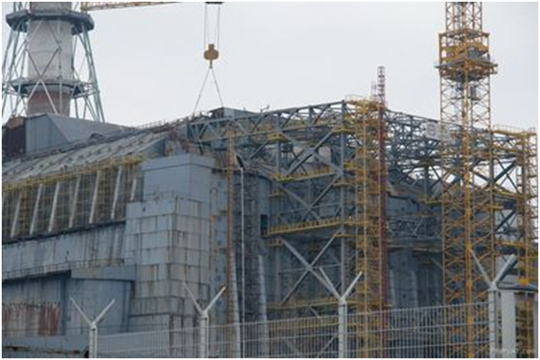
Активно ведуться роботи з ремонту монстра ХХI століття - об'єкта "Укриття". (Вересень 2006 рік)

Slide 29
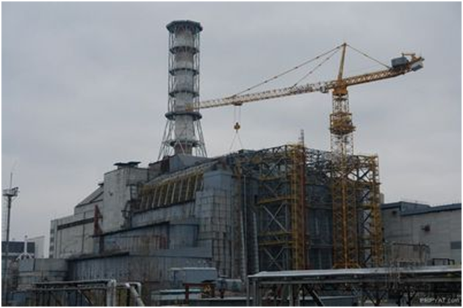
У вересні 2006 року виповнилося 20 років з дня завершення будівництва купола над залишками
4 реактора

Slide 30
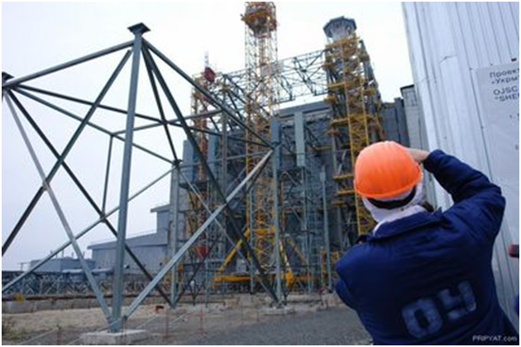
Комплекс стабілізаційних заходів дозволить продовжити "життя" саркофага на кілька років - до моменту зведення нового конфайменту.

Slide 31
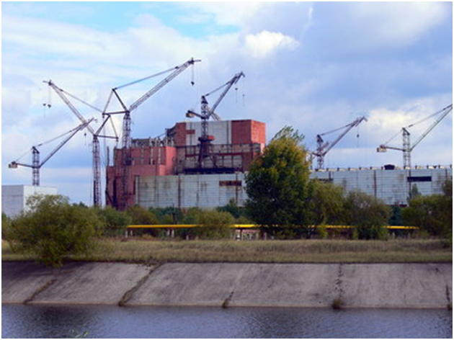
30 вересня 2006р. Так виглядає 3-я черга ЧАЕС - недобудовані 5 і 6 енергоблоки

Slide 32
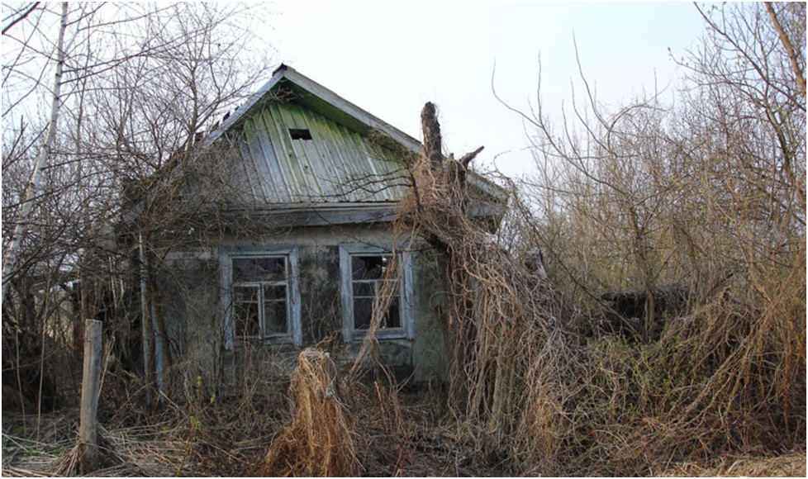
Покинутий будинок в 30-кілометровій зоні

Slide 33
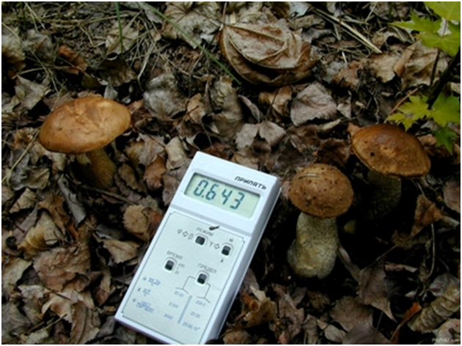
Гамма-фон біля грибів

Slide 34
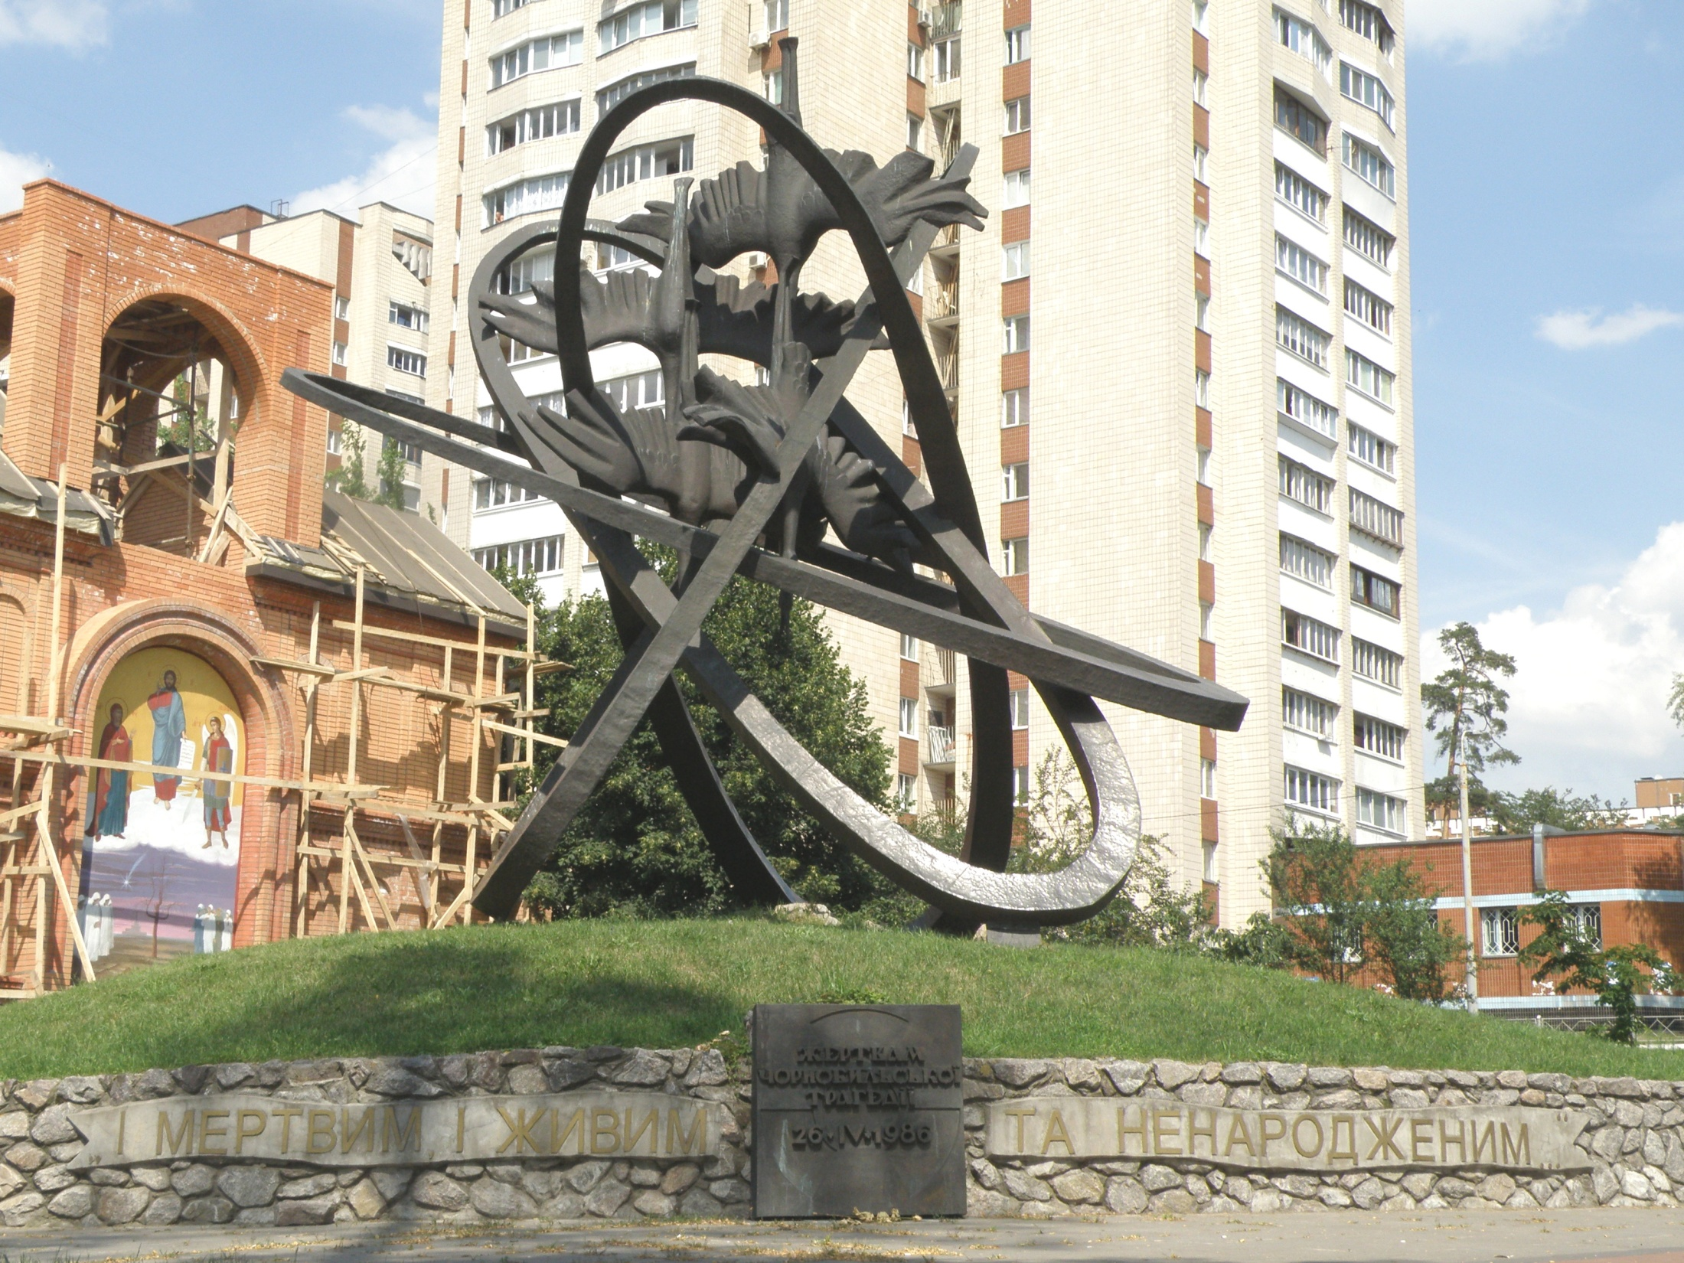
Пам'ятник жертвам Чорнобиля. Київ

Slide 35
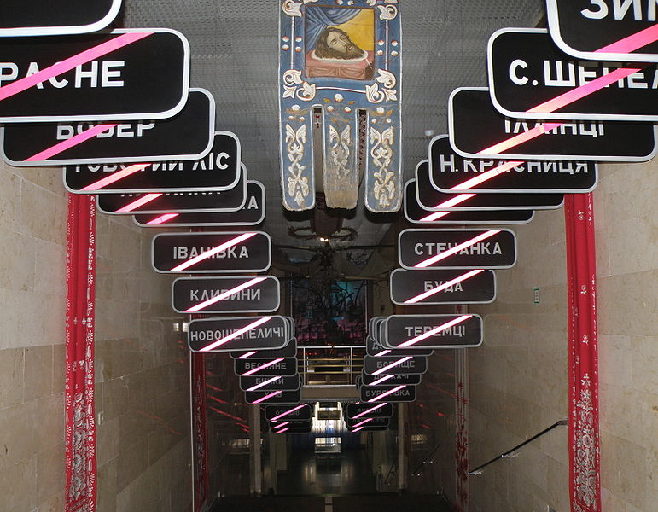
Знаки з перекресленими назвами міст і сіл, населення яких було відселено, музей Чорнобиля, Київ

